Slide 1
РАЗВИТИЕ
МЕЛКОЙ МОТОРИКИ РУК
У МЛАДШИХ ДОШКОЛЬНИКОВ
Солдатова Инна Анатольевна»
Учитель – логопед МКДОУ ДС ОВ «Берёзка» п. Пурпе

Slide 2
Пальчиковая гимнастика и речевое развитие ребёнка
Сегодня я хотела бы поделиться с вами маленькими секретами проведения наших логопедических занятий. Я не открою тайну, если скажу, что каждое свое занятие я начинаю с пальчиковой гимнастики. Ведь исследованиями института физиологии детей и подростков АПН установлено, что уровень развития речи детей находится в прямой зависимости от степени сформированности тонких движений пальцев рук. Как правило, если движения пальцев развиты в соответствии с возрастом, то и речевое развитие ребенка в пределах возрастной нормы.
Поэтому тренировка движений пальцев рук является важнейшим фактором:
  стимулирующим речевое развитие ребенка,
  способствующим улучшению артикуляционной моторики,
  подготовке кисти руки к письму
  и, что не менее важно, мощным средством, повышающим работоспособность коры головного мозга.

Slide 3
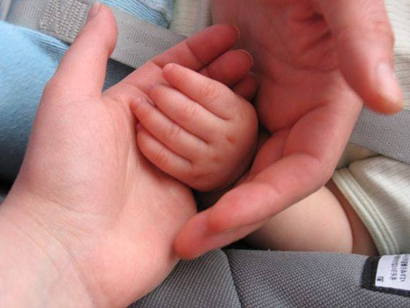
«Ум ребёнка находится на кончиках его пальцев»
В.А.Сухомлинский.
Движение рук – это
стимуляция развития речи;
стимуляция развития психических функций: мышления, внимания, памяти;
основа для формирования
навыков самообслуживания
у детей;
показатель готовности ребёнка к
обучению в школе.

Slide 4
Развитию мелкой моторики рук способствуют:
Игры и упражнения
Пальчиковые игры
Изобразительная деятельность
Массаж рук

Slide 5
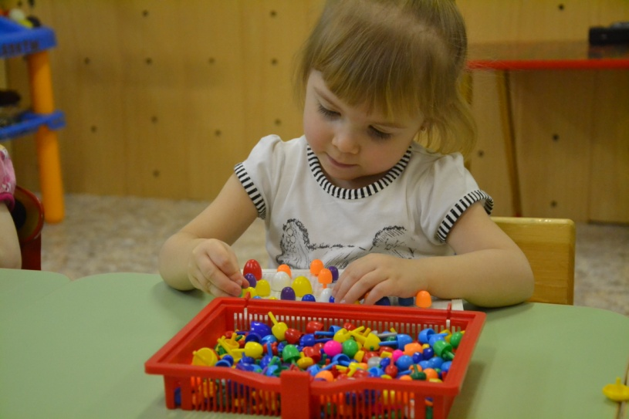
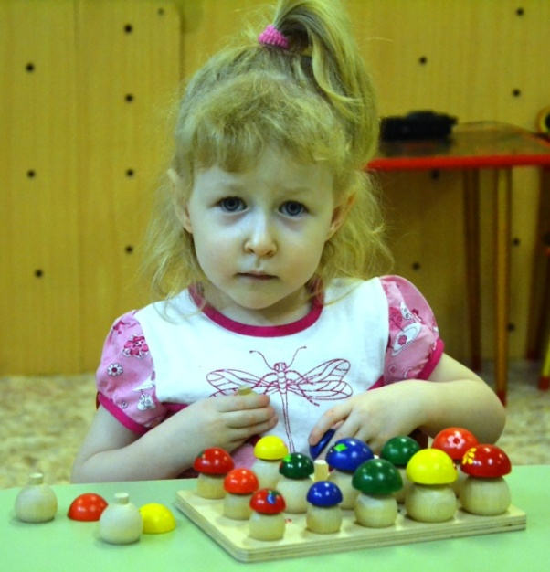
Игры и упражнения:
«Спрячь в ладошке» (Мелкие предметы прячутся в ладошке, передаются друг другу, дети угадывают предметы на ощупь)
«Игры с цветными карандашами» (Перекладывание карандаша из одной руки в другую, перекатывание карандаша пальцами, конструирование, перекладывание карандашей в коробку)
«Игры с бумагой» (Комкание листов бумаги с последующим разглаживанием, отрывание небольших кусочков бумаги, складывание на несколько частей)

Slide 6
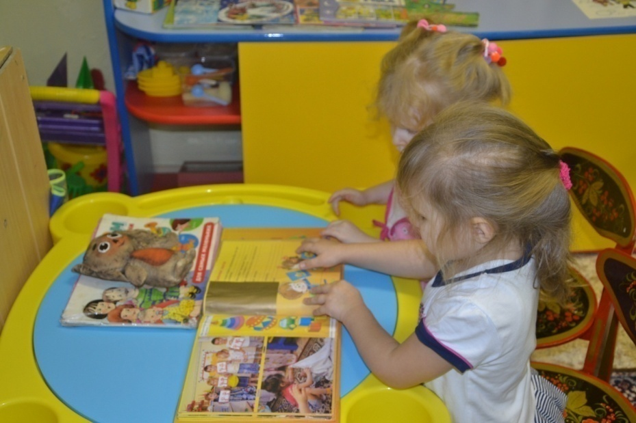
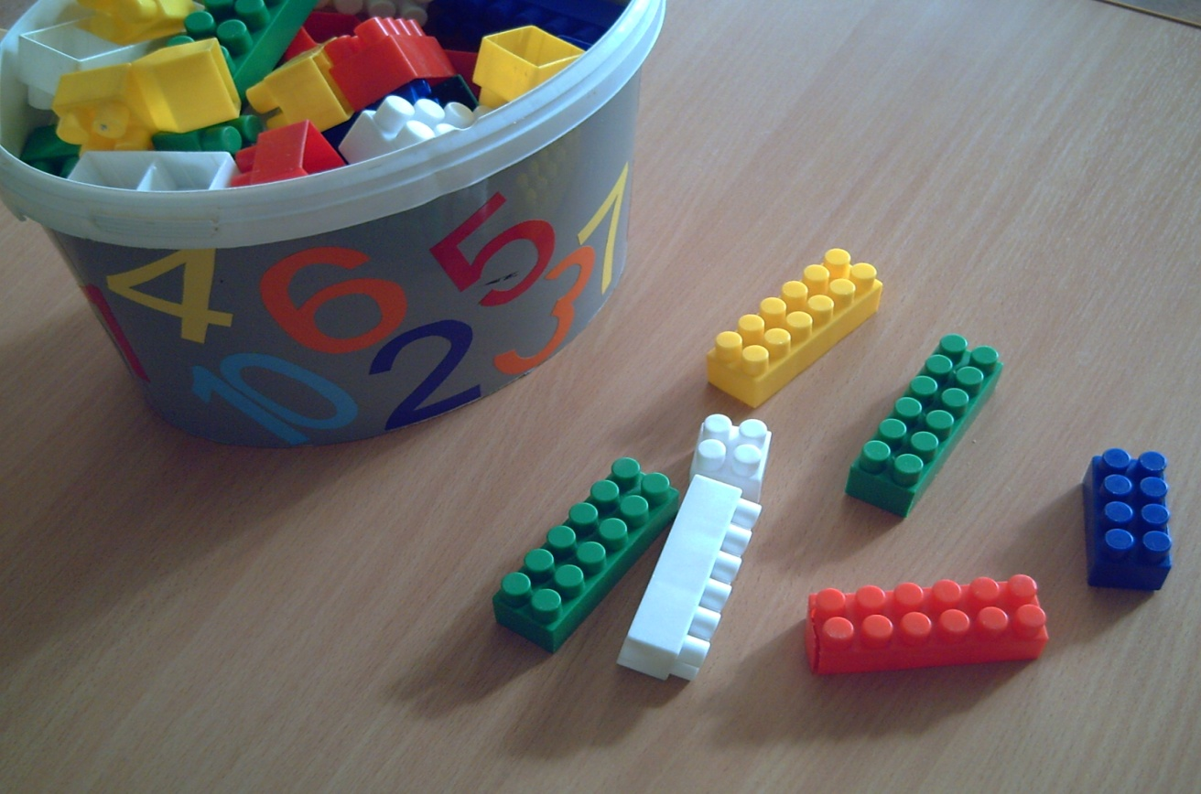
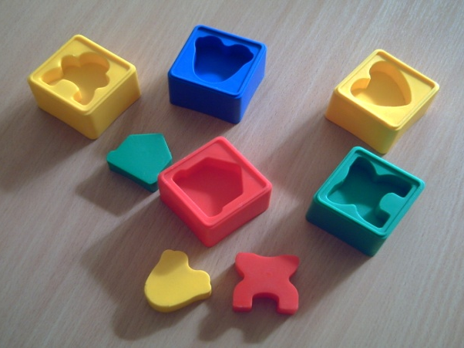
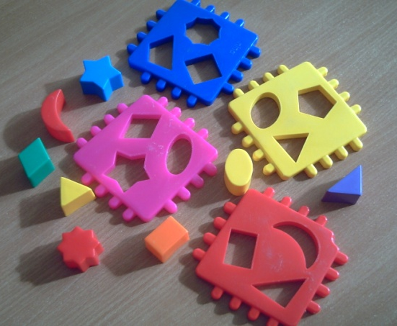
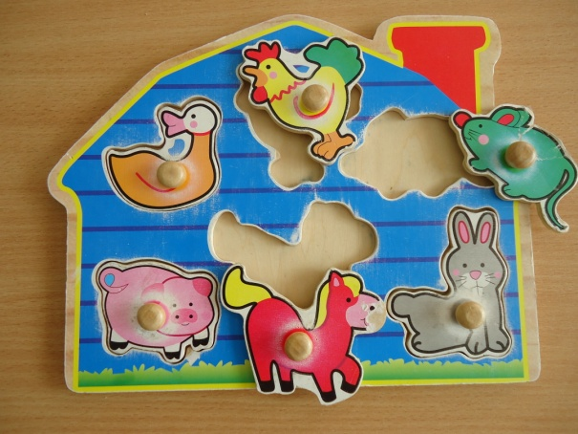
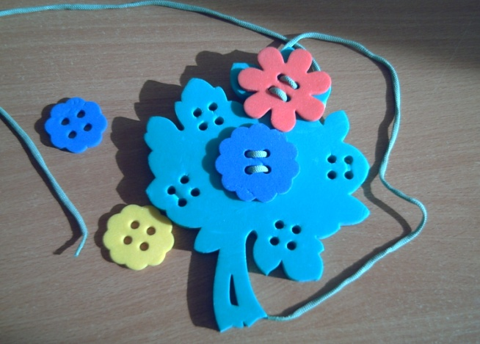
Различные игрушки:
Пирамидки, конструкторы, кубики и вкладыши, шнуровки.

Slide 7
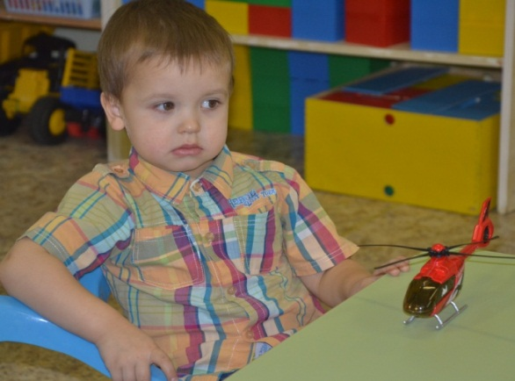
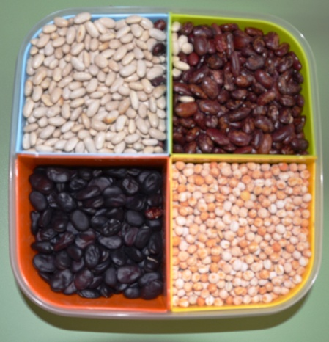
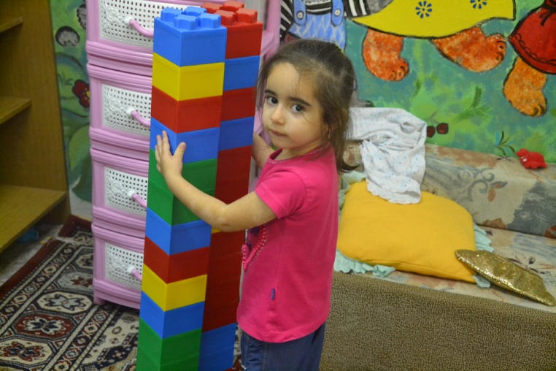
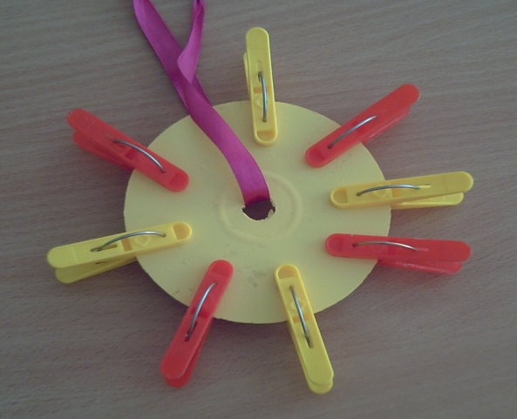
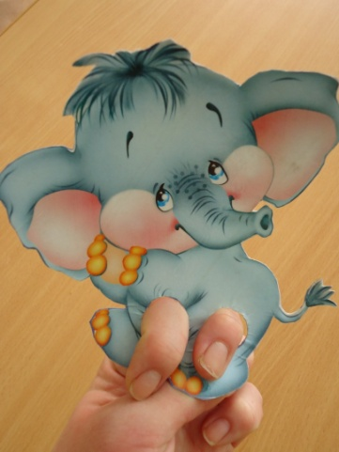
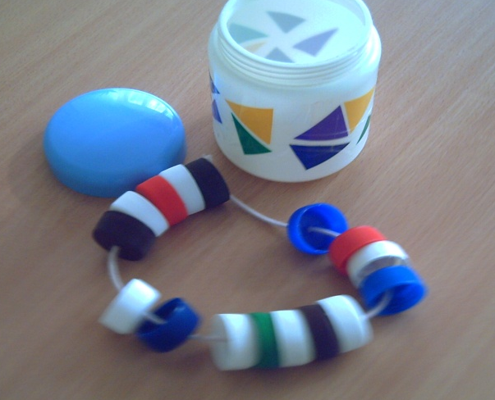
Самодельные игрушки:
Сенсорные мешочки и коврики, куклы, «солнышко», бусы, куклы-ходилки.

Slide 8
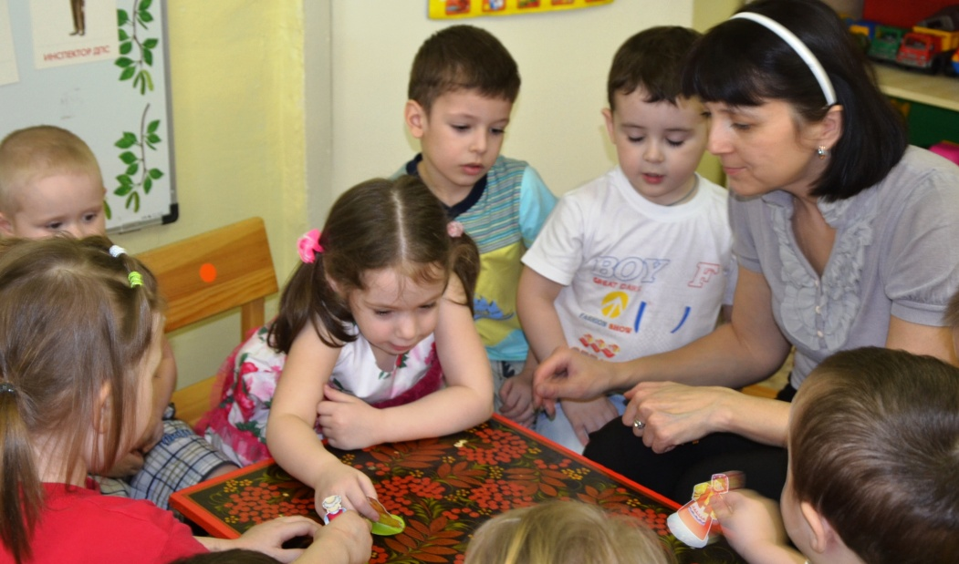
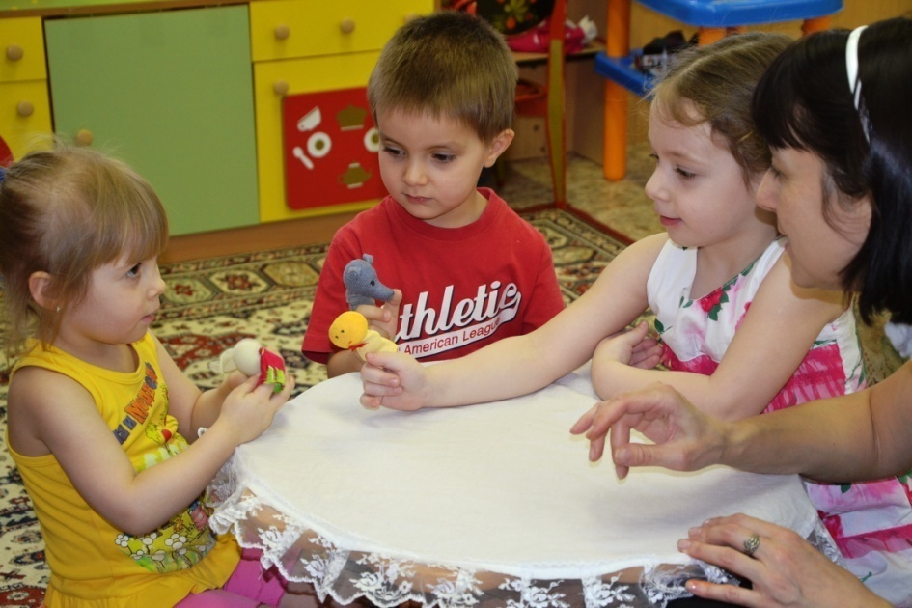
Пальчиковые игры:
«Вышла курочка гулять…»
«Мои пальчики расскажут…»
«Жил-был зайчик…» и др.

Slide 9
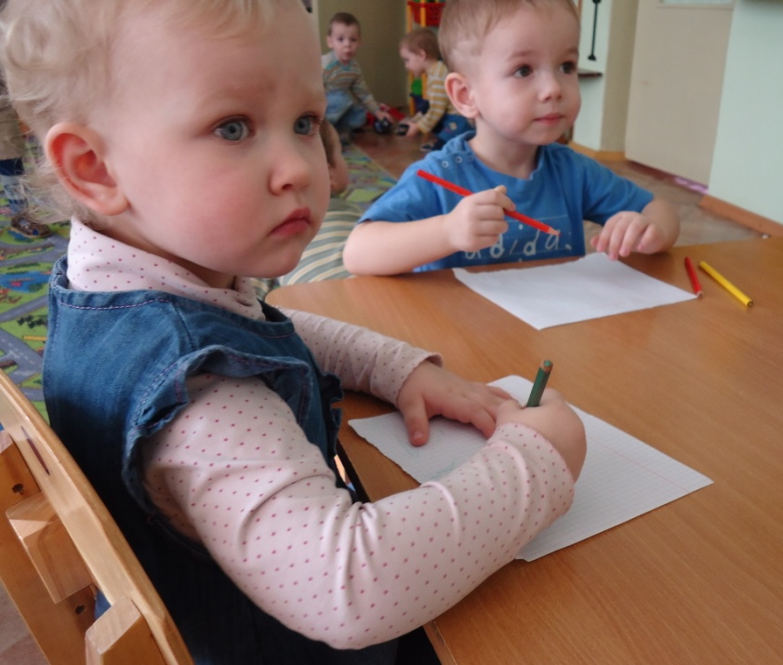
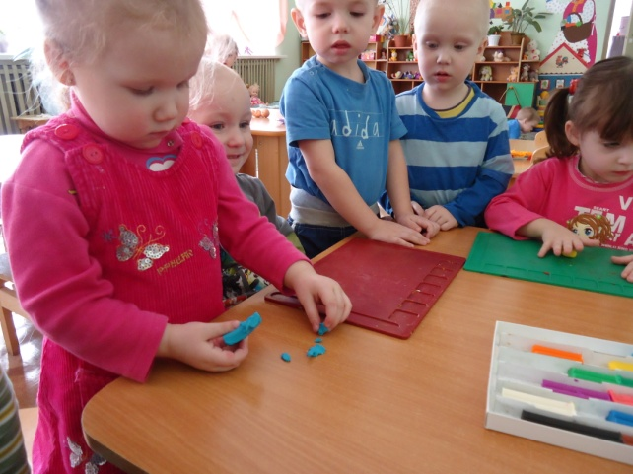
Изобразительная деятельность:
Рисование (ставим точки, рисуем линии, обводим шаблоны, закрашиваем контуры.)
Лепка (отщипываем кусочки пластилина, катаем «колбаски», сплющиваем, совмещаем с другими материалами и т.п.)

Slide 10
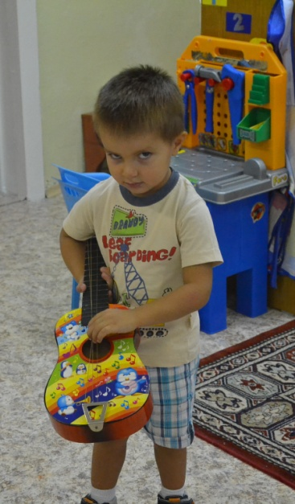
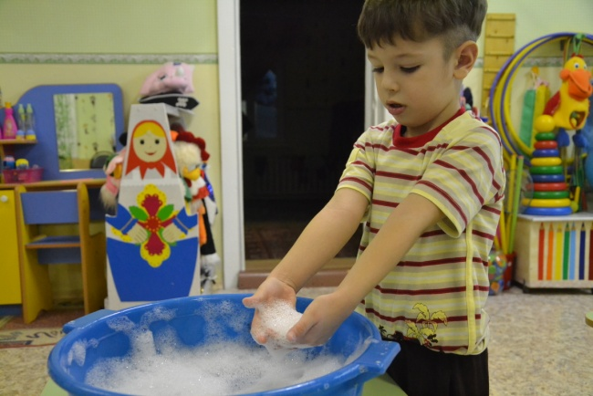
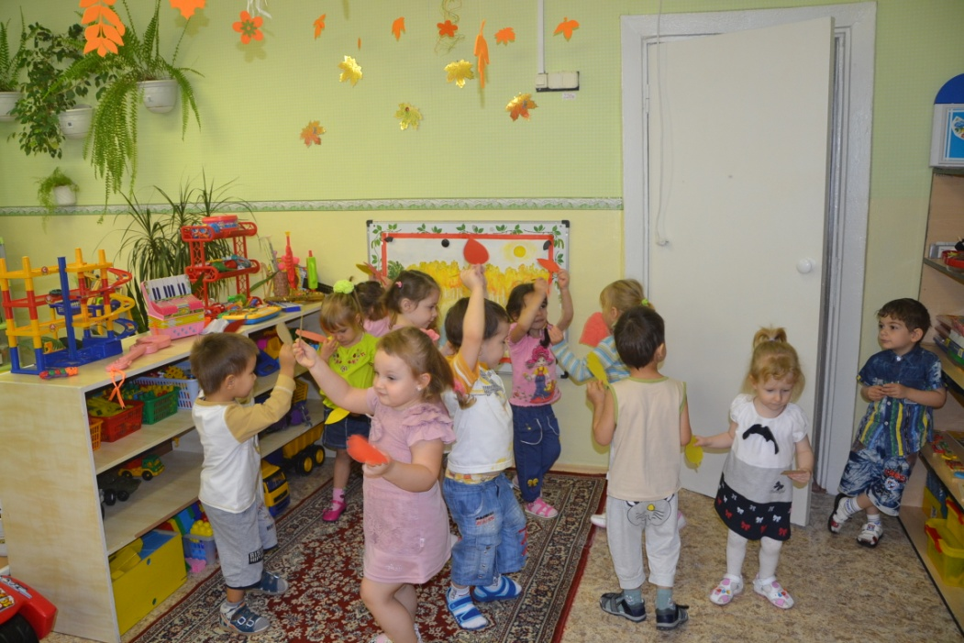
Массаж рук:
Растирание, поглаживание, пощипывание, постукивание
кистей рук и каждого пальчика
отдельно.
Старые добрые «ладушки»,
«сорока-ворона»,
«коза рогатая» и т.п.

Slide 11
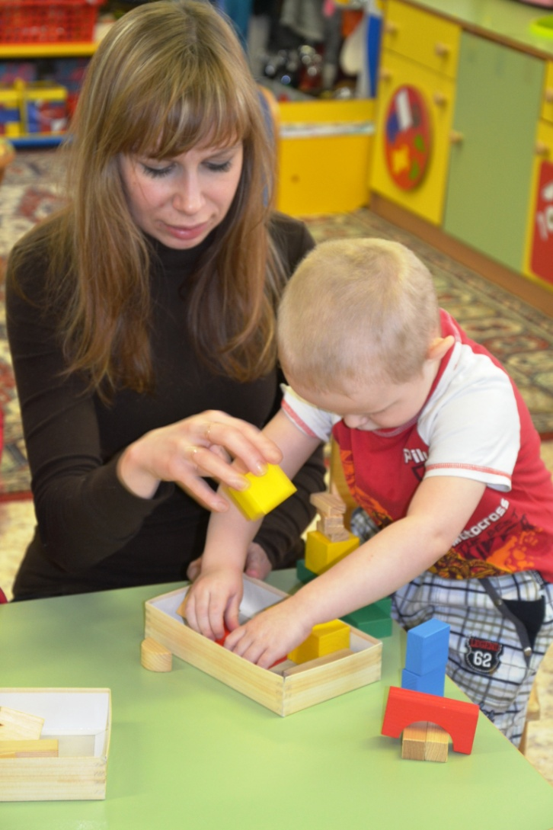
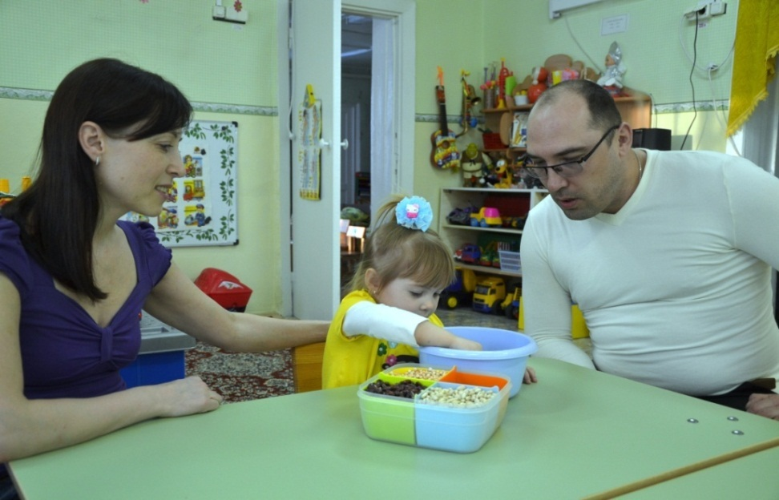
Работа с родителями:
Объснить родителям необходимость развивать мелкую моторику рук в раннем возрасте;
Показать как превратить обучение в игру;
Продемонстрировать
полезные для ребёнка
игры и игрушки.

Slide 12
СПАСИБО ЗА ВНИМАНИЕ!

